Slide 1
Sistema de Información Geográfica (S.I.G.)
Magalí Miniello
Nicolás Pons
María Belén Romero

Slide 2
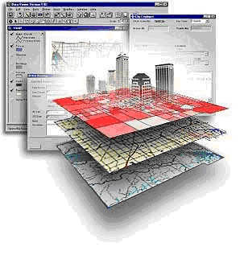
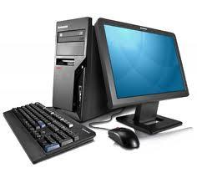

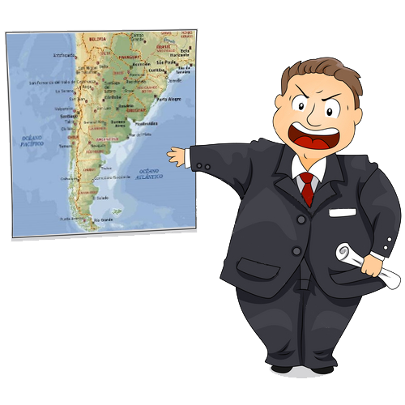
Qué es S.I.G. ?
Datos
Geográficos
Hardware
Software
Toma de decisiones

Slide 3
Componentes
Herramientas para la entrada y manipulación de la información geográfica.
Sistema administrador de base de datos (DBMS)
Herramientas de búsquedas geográficas
Interfaz gráfica de usuario

Slide 4
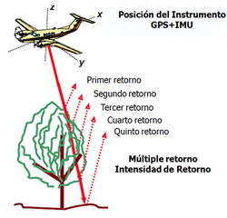
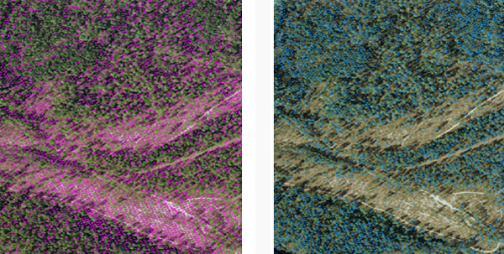
Obtención de datos
Relevamiento LIDAR
Suelo
Árboles

Slide 5
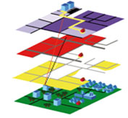







Aplicaciones
Catastro
Petróleo / Gas
Cartografía
Agricultura
Forestal
Minería
Análisis del crimen
Geomarketing

Slide 6
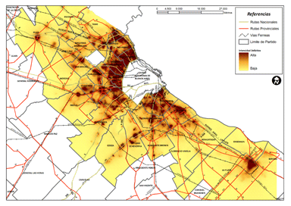
Análisis del crimen

Slide 7
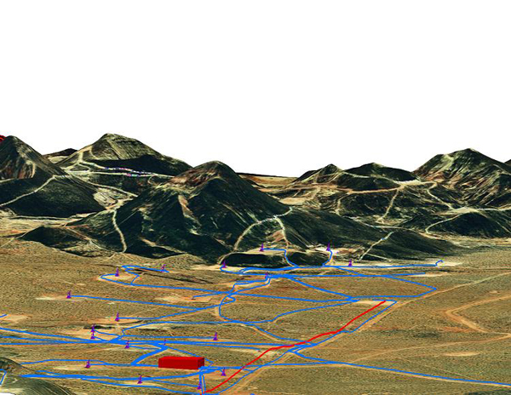
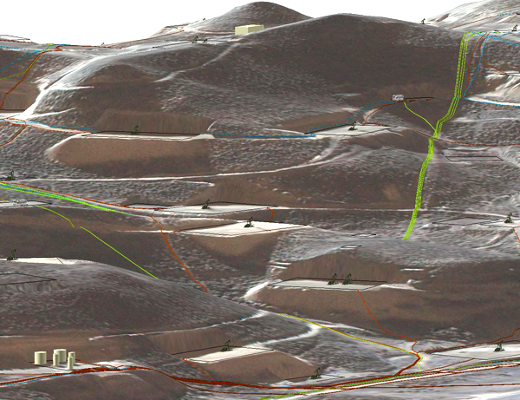
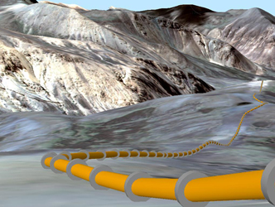
Petróleo / Gas

Slide 8
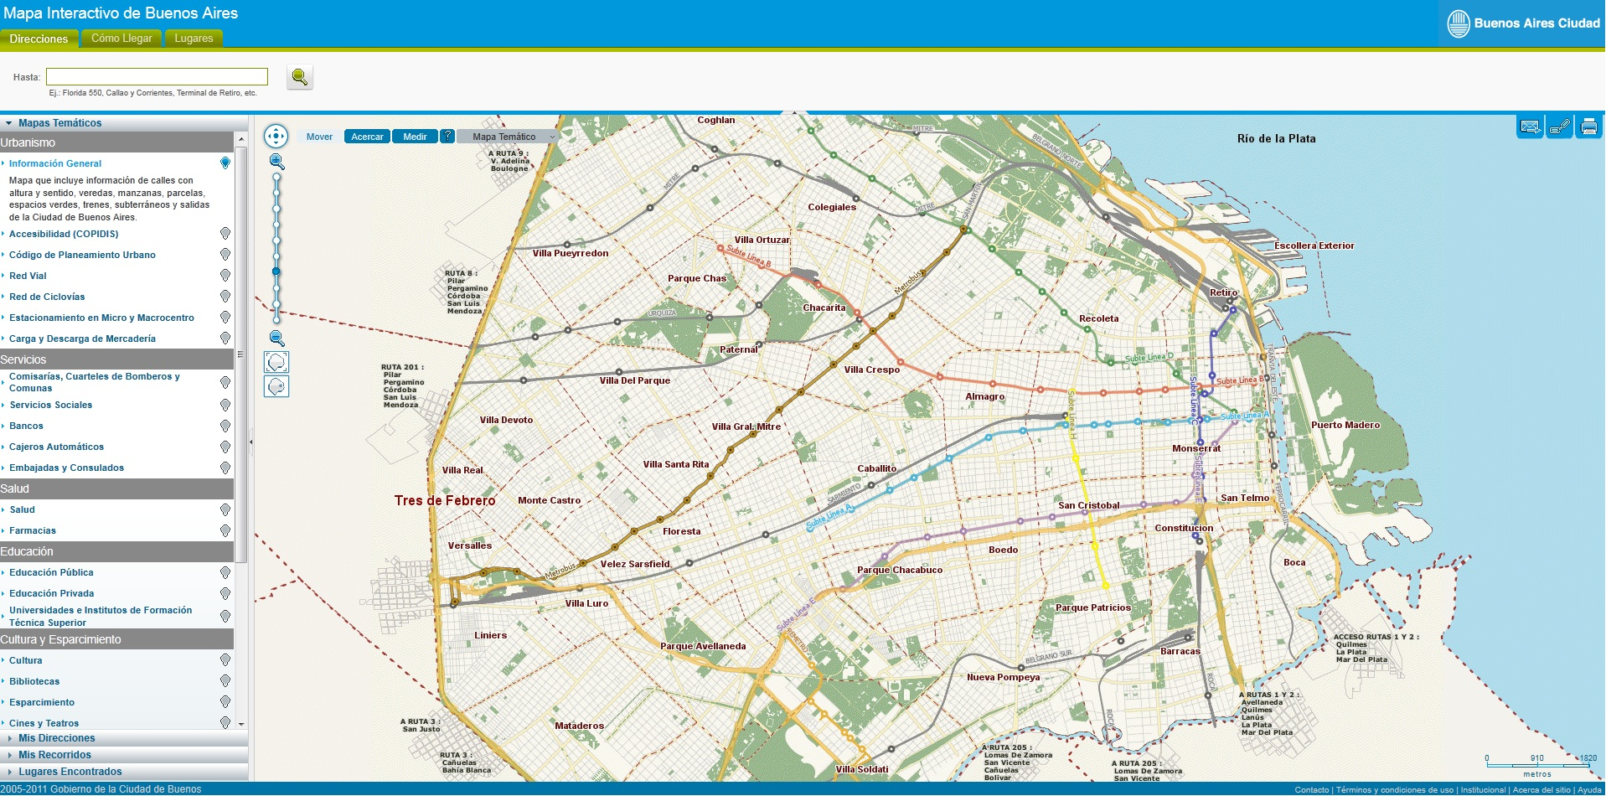
Mapa Interactivo de Bs.As.

Slide 9
Funcionalidades
Click en una calle
Colectivos que pasan
Transportes que me acercan
Lugares de Interés
Alturas de calles (sólo en esquinas)

Slide 10
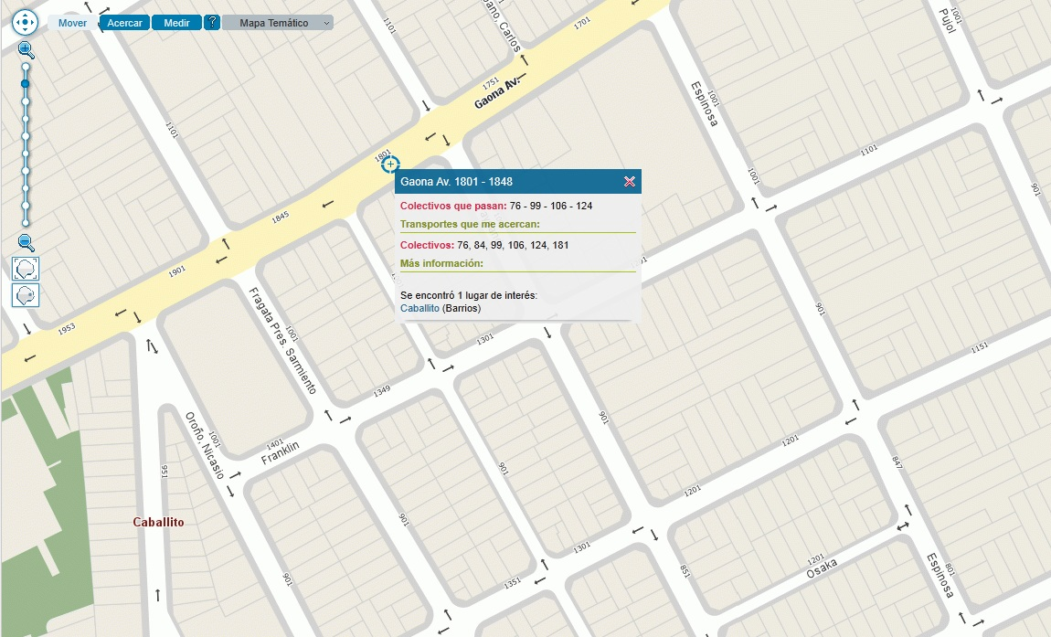
Información de calles

Slide 11
Funcionalidades
Click en un inmueble
Cómo llegar desde aquí
Cómo llegar hasta aquí
Ver fotos y datos de la parcela
Barrio
Comuna
Zona
Manzana
Parcela
Superficie total
Frente y Fondo
División en propiedad horizontal (si - no)
Cant. pisos sobre rasante
Cant. pisos bajo rasante
Cant. de unidades:
VUC (Valor Unitario de Calle)
Seccional policial
Área hospitalaria
Área de defensoría de niños

Slide 12
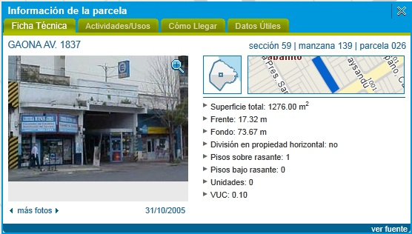
Datos de la parcela

Slide 13



















Mapas temáticos
Urbanismo
Servicios
Salud
Educación
Cultura y esparcimiento
Información turística
Medio ambiente

Slide 14
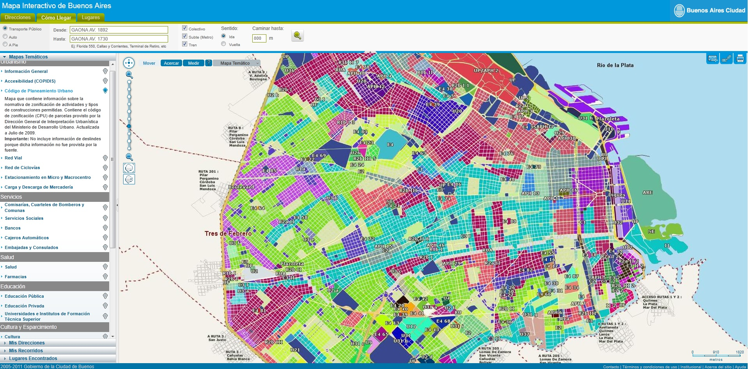
Código de Planeamiento Urbano

Slide 15
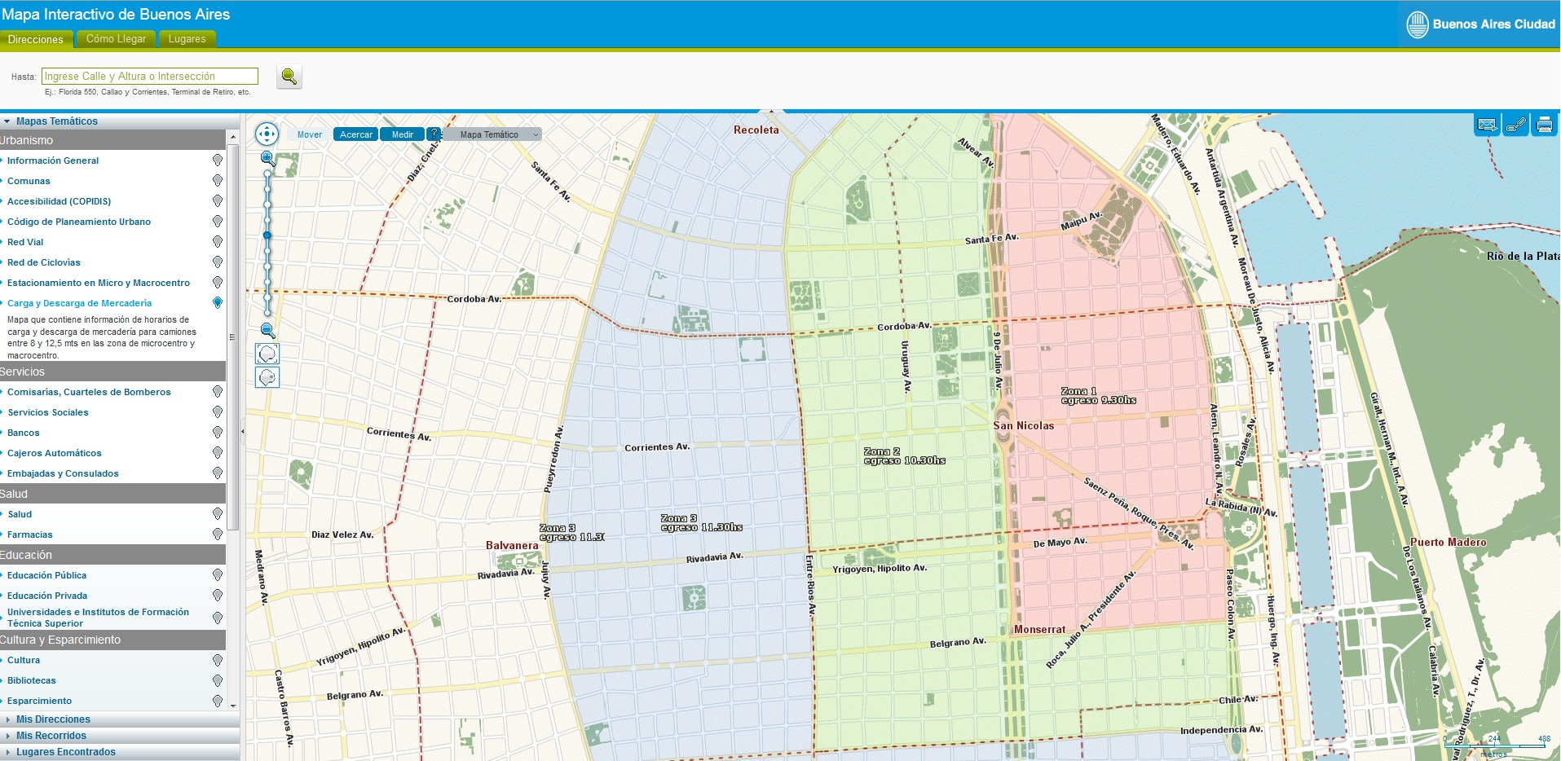
Zonas de carga y descarga
3
2
1

Slide 16
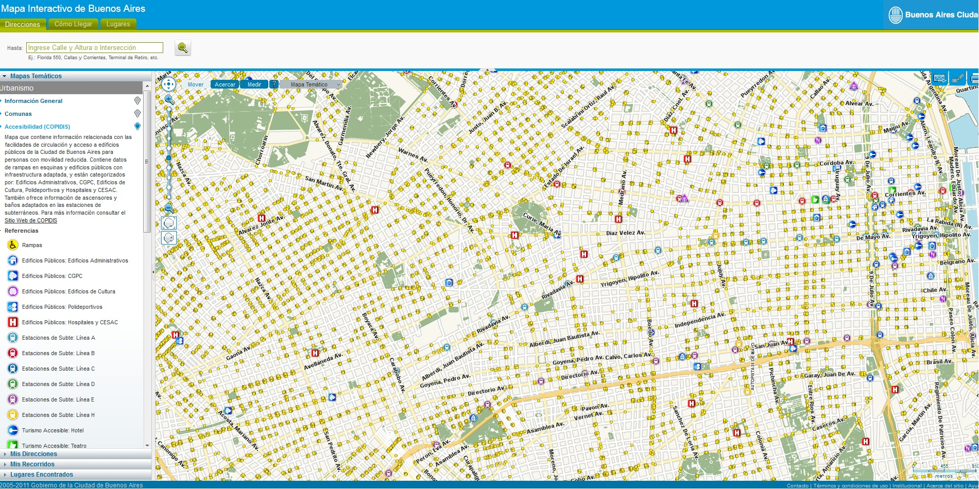

Accesibilidad
Rampas
Edif. Públicos
Subtes
Turismo

Slide 17
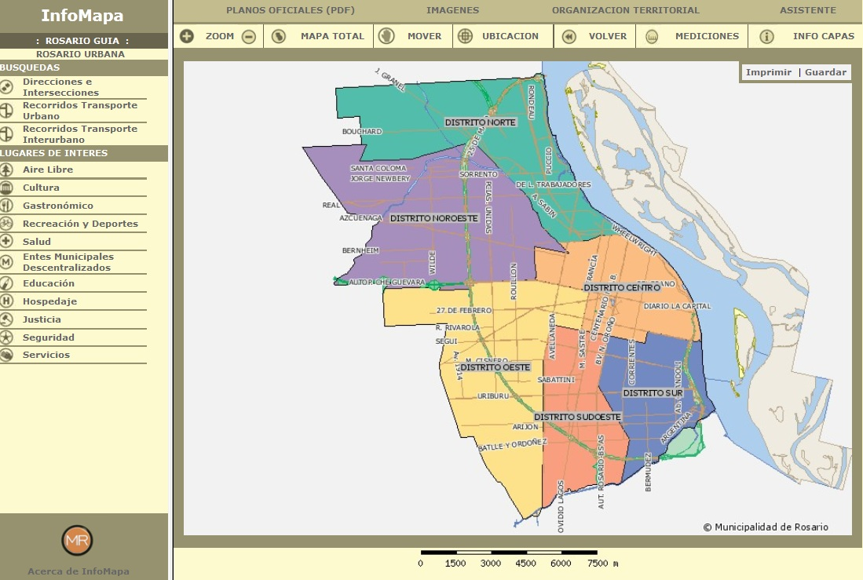
InfoMapas – Rosario Guía

Slide 18
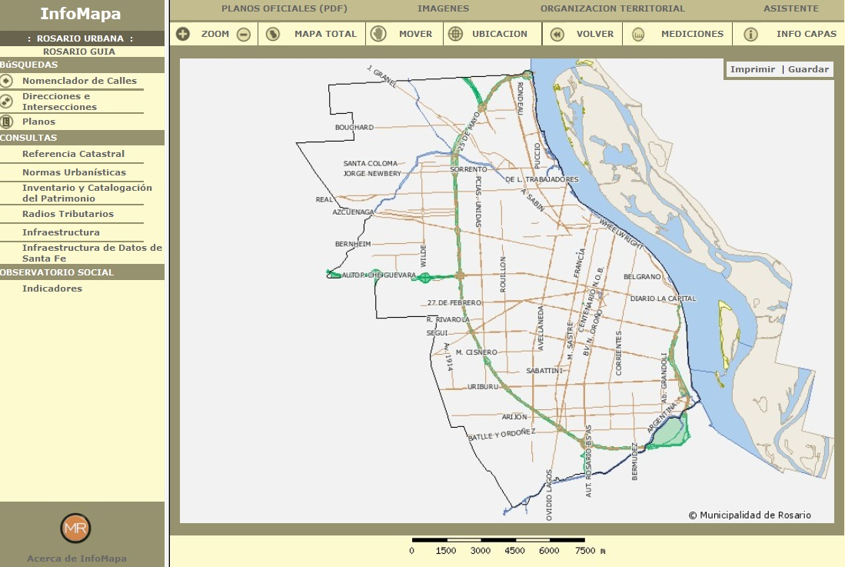
InfoMapas – Rosario Urbana

Slide 19
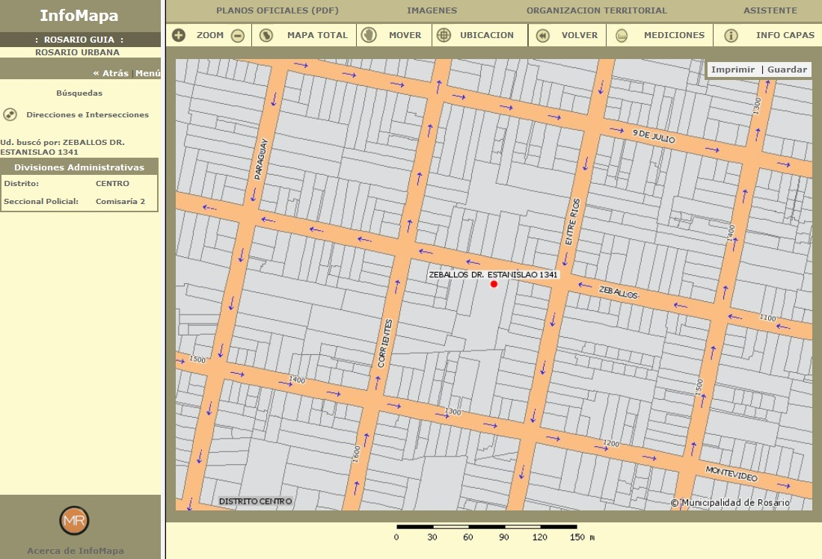
Direcciones e Intersecciones

Slide 20
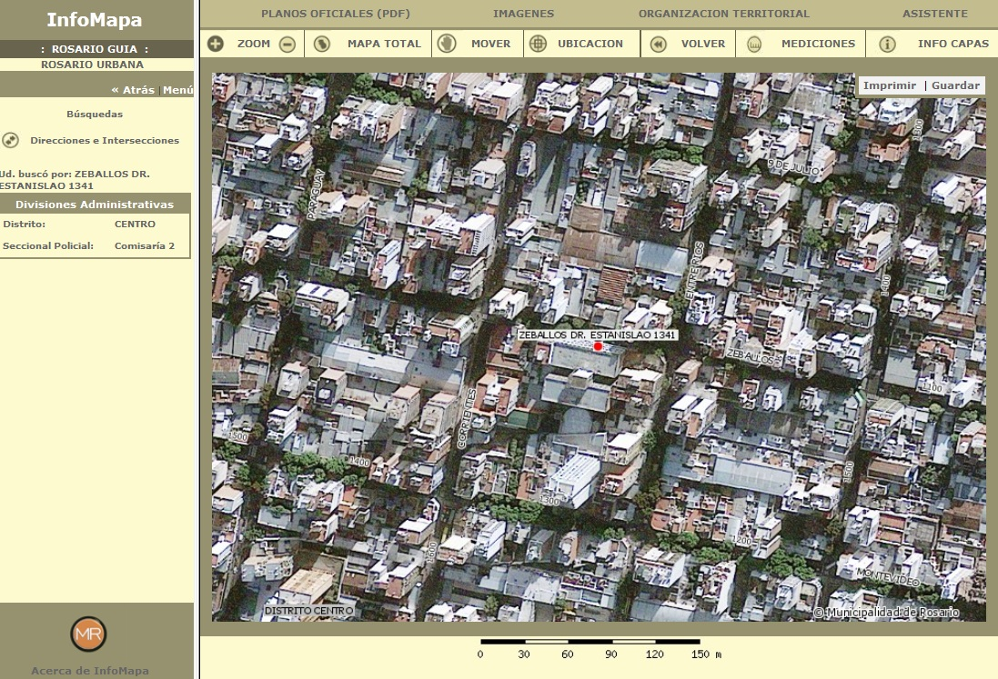
Direcciones e Intersecciones (Vista Satelital 2011)

Slide 21
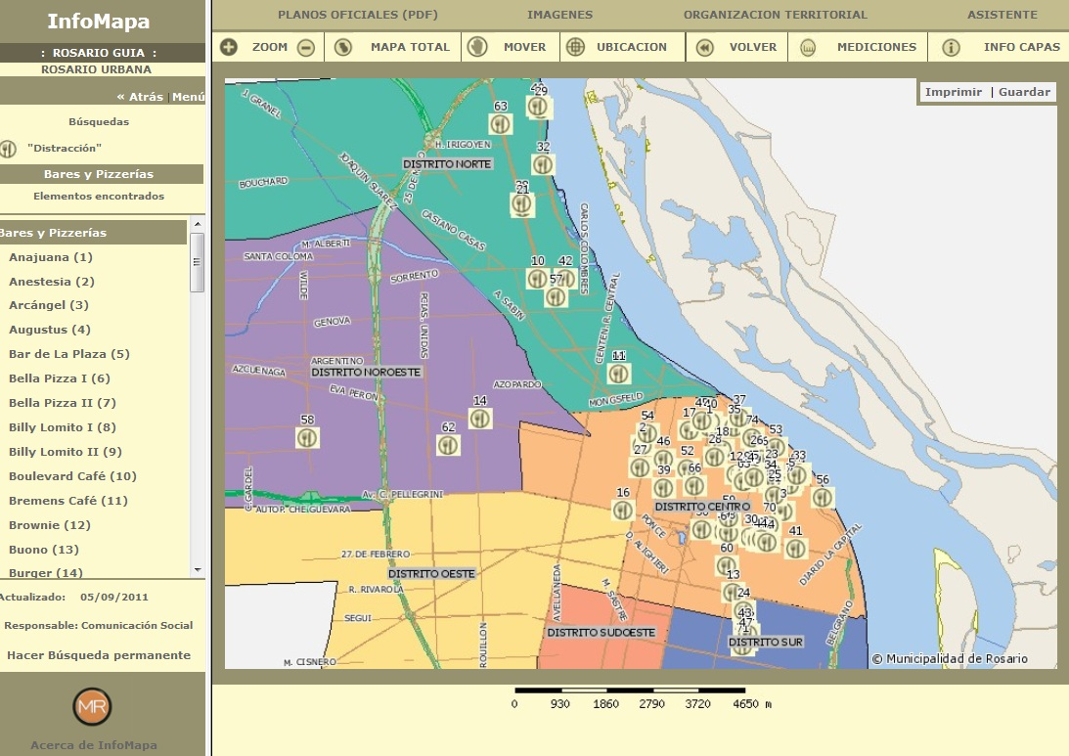
Bares y Pizzerías

Slide 22
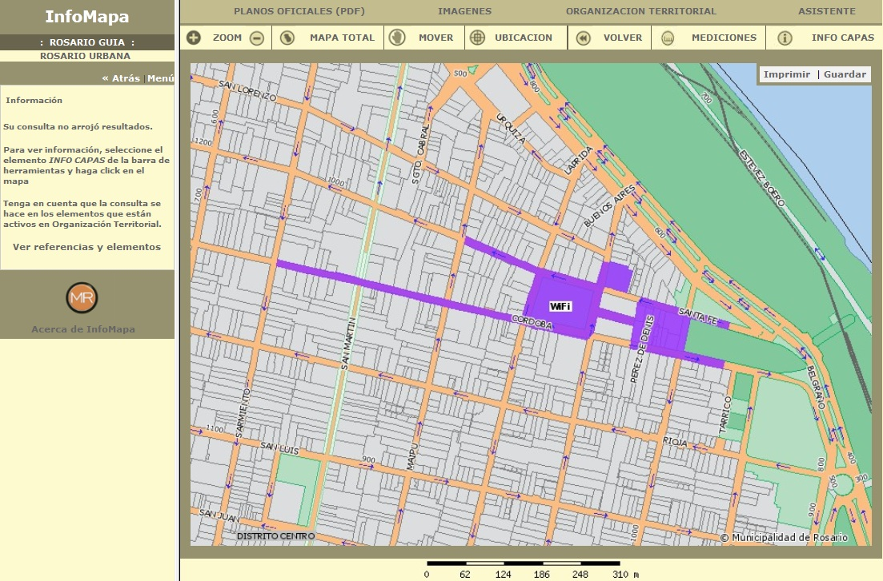
Zona WiFi

Slide 23
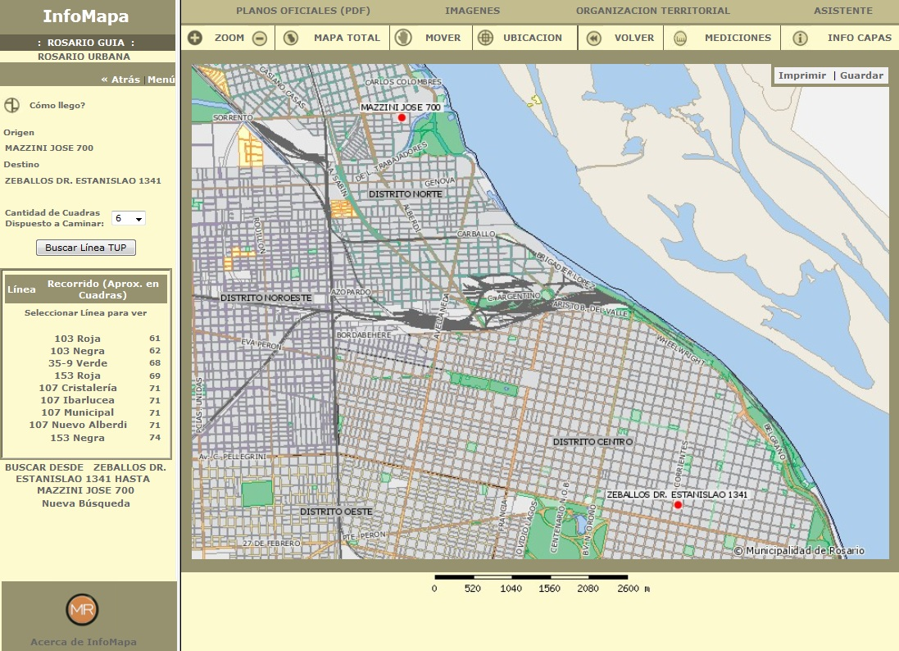
Cómo Llego?

Slide 24
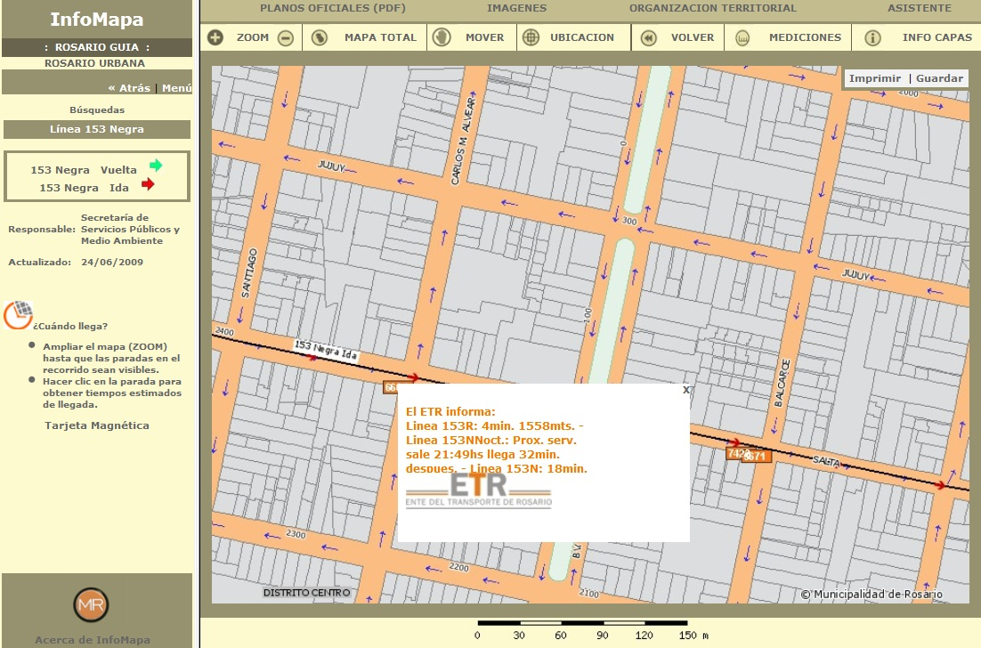
Cuándo Llega?

Slide 25
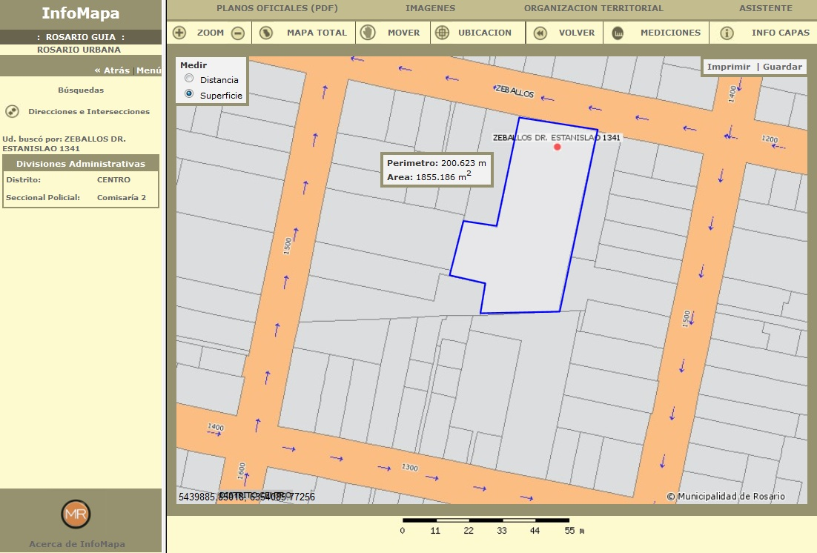
Mediciones

Slide 26
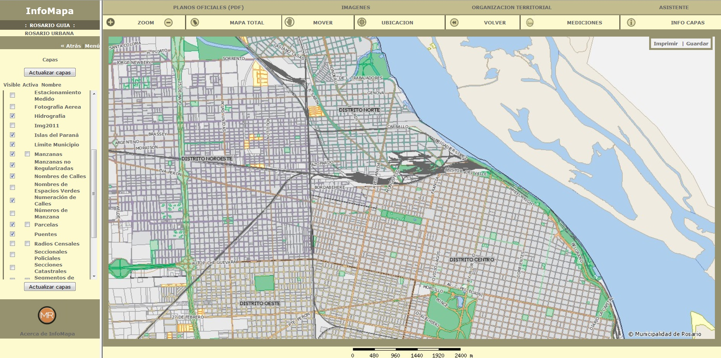
Capas

Slide 27
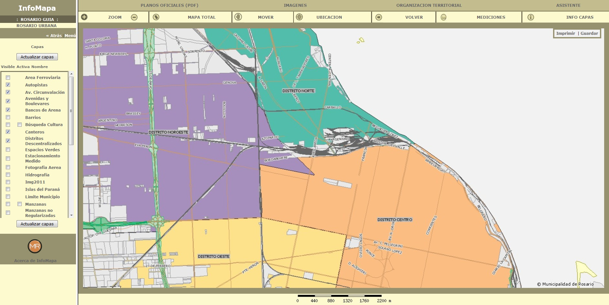
Capas

